Slide 2
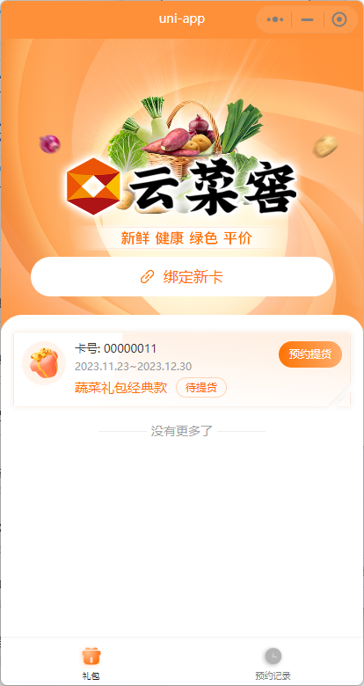
目前一共3种卡券：
提货卡：现在已完成功能的提货卡，由后台创建与生成，微信端进行绑定。用于预约提货。
福礼卡：由“企业卡”进行创建生成，微信端绑定（通过输入提货编码和密码，或识别福礼卡二维码图片，与“提货卡”绑定方式一样，走同一绑卡页面和接口）。用于预约提货。
企业卡：由后台创建与生成，微信端绑定，进入企业卡绑定页面或识别二维码(与提货卡不同的二维码)。用于派生出“福礼卡”。
提货卡
福礼卡
TAB栏，分“提货卡”，“福礼卡”
底部导航增加“企业卡”
礼包
预约记录
企业卡

Slide 3
企业卡
绑定企业卡
点击“绑定企业卡”按钮，进入企业卡的绑卡页面
当前微信用户绑定的企业卡的列表
企业卡有3种状态：
已过期：当前日期超过了企业卡的礼包日期
待发放：企业卡内的商品及数量可以派生出“福礼卡”
已完成：企业卡内的商品都已经派发完成
卡号：xxx
卡包名称：xxx
发福礼卡
卡号：xxx
卡包名称：xxx
礼包
预约记录
企业卡

Slide 4
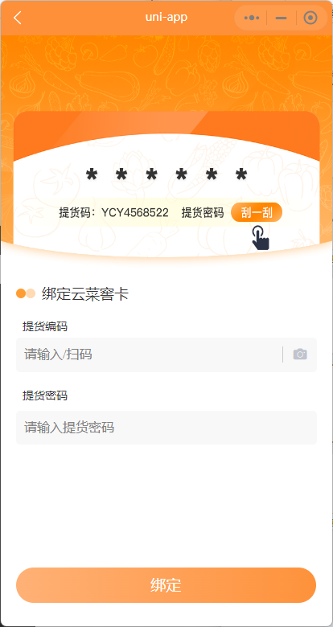
企业卡
微信用户绑定“企业卡”
与绑定“提货卡”、“福礼卡”是不同的页面和接口
绑定企业卡
卡号：xxx
卡包名称：xxx
发福礼卡
卡号：xxx
卡包名称：xxx
绑定企业卡
礼包
预约记录
企业卡

Slide 5
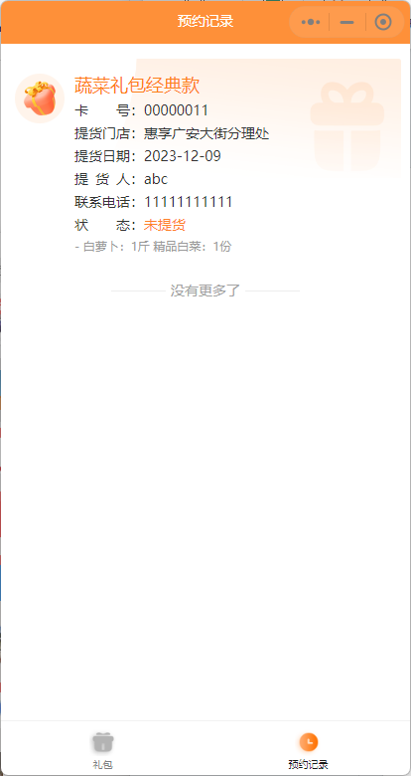
预约记录
按提货时间倒序排列出当前微信用户的预约记录
预约记录包含“提货卡”和“福礼卡”2种卡券的预约记录
礼包
预约记录
企业卡

Slide 6
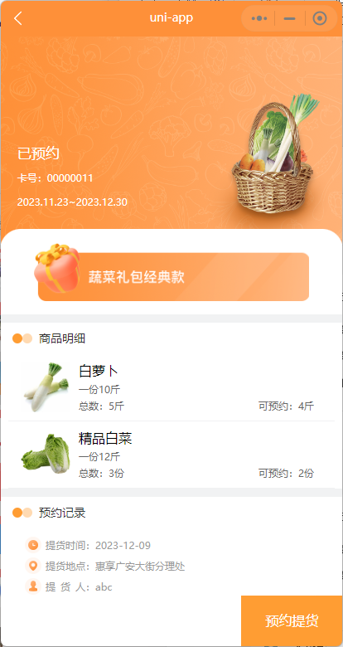
企业卡
企业卡信息
绑定企业卡
卡号：xxx
卡包名称：xxx
发福礼卡
卡号：xxx
卡包名称：xxx
企业卡包含的商品信息，可生成新卡的商品数量
福礼卡列表
企业卡生成的福礼卡的列表，有2种状态：已分享和未分享
礼包
预约记录
企业卡
生成卡券

Slide 7
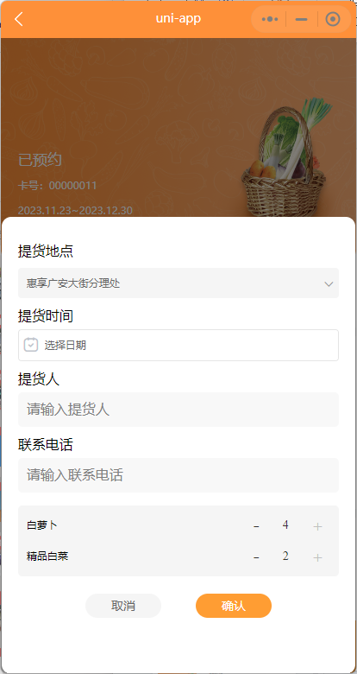
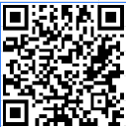
生成卡券
根据企业卡剩余的商品数据创建福礼卡，生成的福礼卡功能等价“提货卡”
生成的福礼卡的有效期同企业卡礼包的有效期相同
福礼卡编码：XXXX （20位数字）
提货密码：XXXXXX （6位数字）
备注说明：（可输入）
生成卡券

Slide 8
分享福礼卡
没有分享过的福礼卡，可进行分享
点击“分享”按钮，选择微信好友，将对应福礼卡信息（或福礼卡图片）进行分享
分享
生成卡券

